Slide 1
Espacio para título
OPERATIVIZACIÓN
DEL PLAN DE INTERVENCIONES COLECTIVAS – PIC 2025

Slide 2
RANGO DE ACCIÓN Y DISTRIBUCIÓN
COMUNITARIO
HOGAR
TERRITORIO 1
SAN JOSE / CUMANDAY / CIUDADELA DEL NORTE / ESTACIÓN
EQUIPO
COMPLEMENTARIO
EC CEC 1
SAN JOSE / CUMANDAY
EC 1
EQUIPOS BÁSICOS TERRITORIO
EBS 2
MICROTERRITORIOS
EBS 1
MICROTERRITORIOS
EC CEC 2
CIUDADELA DEL NORTE / ESTACIÓN
LABORAL
PRIMERA INFANCIA
INFANCIA
ENFOQUE DIFERENCIAL
METAS
JUVENTUD
PROBLEMATICAS
LINEAMIENTOS
ADOLESENCIA
ADULTEZ
VEJEZ
ESCOLAR
INSTITUCIONAL
EQUIPO TRASVERSAL
TODAS LAS COMUNA Y CORREGIMIENTOS

Slide 3
¿QUE VAMOS A REALIZAR?

Slide 4
LINEAMIENTO DE ACCIONES GLOBALES
Inducción/Reinducción.
Asistencia a capacitaciones. Participación en actividades de formación concertadas con el equipo de supervisión, las cuales están relacionadas con los componentes técnicos en el marco del contrato.
Sesiones para el análisis de casos, que requieran una evaluación interdisciplinaria para monitorear o potenciar las intervenciones realizadas, en las que se genera la respectiva conducta y plan de intervención interdisciplinario concertado.
Reuniones de equipo. Espacio semanal de planeación, seguimiento, coordinación y retroalimentación que se establezca según la dinámica de los equipos operativos y deberán tener el respectivo soporte de la gestión adelantada. Durante el espacio, se podrán coordinar en articulación con la supervisión espacios de capacitación, revisión de casos y construcción del plan de acción semanal.
Reconocimiento de terreno. Actividad que se genera posterior al proceso de inducción y corresponde a la visita al territorio o escenario previamente definido por la entidad, donde se asignaran los territorios y microterritorios a cada equipo y de la ubicación para el componente de salud mental, se identifican actores clave, instituciones presentes en el territorio, entre otros aspectos relevantes para el desarrollo de las intervenciones.

Slide 5
LINEAMIENTO DE ACCIONES GLOBALES
Planeación Operativa. Actividad que se deriva del proceso de inducción y corresponde al reconocimiento y planeación inicial de trabajo en campo. Espacio generado para que el equipo de trabajo, teniendo como referencia los territorios y microterritorios definidos, realice la revisión de los registros de CAPS e identifique las familias en riesgo y con eventos de acuerdo a las prioridades definidas, generando su respectivo plan de acción. Así mismo establezca las dinámicas de planeación operativa a desarrollar según entornos, revisen la documentación técnica, bases de datos, herramientas e instrumentos, y adelanten gestiones de coordinación con otros actores, entre otros aspectos operativos requeridos.
Reuniones administrativas. Espacio disponible para la interacción entre el equipo coordinador de la ESE y el talento humano de los equipos de salud. Se podrán realizar entre otras acciones: gestiones internas, retroalimentación y entrega de la información correspondiente a la ejecución por parte del talento humano de los equipos de salud al equipo administrativo de la ESE.
Construcción de herramientas para el desarrollo de las actividades. Los miembros del equipo, podrán documentar la revisión de documentos, y presentar propuestas relacionadas con ajustes, retroalimentación o elaboración de los documentos del PIC, según su rol.

Slide 6
PLANEACIÓN OPERATIVA
Relación de actores por entorno y territorio.
La revisión de los registros de CAPS e identifique las familias en riesgo y con eventos de acuerdo a las prioridades definidas.
Meta.
Lineamiento.
Concertación (fecha, logística, etc.)
La metodología.
Desarrollo de la actividad.
Cargue en el SICAPS

Slide 7
ACTORES POR EL ENTORNO Y TERRITORIO
Directorio
Instituciones educativas
CDI / Jardines
HCB / DIMF / FAMI
Centros penitenciarios y centros de protección
Centros de larga estancia
Centros día
Centros comerciales
Universidades / Institutos técnicos
Lideres comunitarios

Slide 8
ACTORES POR EL ENTORNO Y TERRITORIO
# Equipo Básico de Salud (EBS) | INSTITUCIONES EDUCATIVAS | CDI / JARDINES | HCB / DIMF / FAMI | CENTRO PENITENCIARIOS / CENTROS DE PROTECCION | CENTROS DE LARGA ESTANCIA | CENTROS DIA | CENTROS COMERCIALES | UNIVERSIDADES / INSTITUTOS TECNICOS | LIDERES COMUNITARIOS
Territorio 1 San Jose / Cumanday / Ciudadela del Norte / Estación | 31 | 10 | 50 |  | 14 | 11 | 8 | 5 | 32
Territorio 2 Universitaria / Palogrande / Nuevo Horizonte / Ecoturisco | 33 | 11 | 10 |  | 15 | 15 | 4 | 13 | 15
Territorio 3 Macarena / Atardeceres / La Fuente / Tesorito | 52 | 8 | 29 | 2 | 17 | 10 | 0 | 4 | 26
Territorio 4 Corregimiento El Remanso / Manantial / Colombia | 7 | 0 | 25 |  | 1 | 4 | 0 | 0 | 9

Slide 9
Territorio 1 San Jose / Cumanday / Ciudadela del Norte / Estación
COMUNA | INSTITUCION | DIRECCION | BARRIO | NUMERO DE CONTACTO | NOMBRE DE CONTACTO | CORREO ELECTRONICO | NUMERO DE ADULTOS
COMUNA CUMANDAY | HOGAR GERIATRICO TEJIENDO LAZOS DE AMOR | CLLE 23 N. 24 - 27 | CENTRO | 3182745803 | DIANA MILENA GOMEZ MARTINEZ | hogargeriatricotejiendoamor@gmail.com | 22
 | HOGAR PARCERITOS | CRA 23 N. 18-42 | CENTRO | 3156848895 - 3023419975 | JOAN ALEXIS REINOSA DUQUE | hogarparceritos@gmail.com | 30
 | CASA HOGAR LOS CONSENTIDOS | CLLE 37 N. 23 - 68 | FUNDADORES | 3233068749 | LUCY YANETH AGUIRRE GRANADOS | estebangarciaaguirre70@gmail.com | 12
 | FUNDACIÓN SOCIAL RENACER DE DIOS | CRA 21 N. 26-12 | CENTRO | 3154419497 -3216376329 | CARLOS MARIO RESTREPO | carlosleonrestrepo@hotmail.com | 29
 | HOGAR SAN JUDAS TADEO | CRA 24 N. 23-56 | SAN JOAQUIN | 3207619908 . 6068704332 | LINA MARIA VALENCIA ORTIZ | tiernalina10@hotmail.com | 13
COMUNA SAN JOSÉ | FUNDACIÓN SANTA TERESITA DE JESÚS | CRA 17 N. 21-49 | GALERIA | 3195455134 . 3133573603 | ANDREA FLOREZ MARIN | f.santateresita0024@gmail.com | 14
COMUNA LA ESTACION | ASOCIACIÓN DE LAS LUISAS DE MARILLAC | CRA 25 N. 49-08 | LLERAS | 6068851619- 3128015479 | BLANCA RESTREPO GIRALDO | luisasmarillac@hotmail.com.co | 7
 | CENTRO DE PROMOCION INTEGRAL SAN PEDRO CLAVER | CLLE 50 N. 28 -10 | VERSALLES | 6068855170 | HNA ADELA ESTRADA PANTOJA | trabajosocial@hogarsanpedroclaver.org cpispc@hotmail | 68
 | FUNDACION HOGAR DE LA DIVINA MISERICORDIA | CLLE 49 N. 24 - 36 | LLERAS | 3212798390 -3219903933 | GLORIA MATILDE RESTREPO | hdivinamisericordia@hotmail.com | 50
 | FUNDACION HOGAR SAN FRANCISCO DE ASIS | CRA 24 N. 45-70 | LLERAS | 6068859800 - 3135916175 3116473856 – 3107232697 | ANDRES FELIPE GIRALDO | fundacion_sanfrancisco@hotmail.com | 31
 | HOGAR DE PASO MI JESÙS | CLLE 50A N. 26 B -02 | VERSALLES | 3206451831- 3135298779 | MARIA NHORA ARIAS ARCINIEGAS | hogardepasomijesus@hotmail.es | 74
 | HOGAR DEL ADULTO MAYOR LUZ DE VIDA | CLLE 49A N. 21- 21 | VERSALLES | 3116475186 | GLORIA VINASCO | gloriahogar@gmail.com | 1
 | HOGAR SANTA MARIA | CRA 24 N. 46-47 | LLERAS | 3104469933 - 3207011772 | ANGELA MARIA BETANCOURTH ACUÑA | jmjdjmlm62@gmail.com | 18
 | DULCE HOGAR | CLLE 48 N. 20-111 | SAN JORGE | 3217225762 -3122723445 | SANDRA JOHANA LAGOS PEREZ | sandilakes@hotmail.com | 7

Slide 10
METAS TERRITORIO
META | NOMBRE DEL INDICADOR | Abril a Junio Criterio | Julio a Agosto Criterio | Sept – Octubre Criterio
13 Centros de larga estancia con el programa de cuidado del cuidador | # Centros de larga estancia en el programa de cuidado del cuidador | Primera sesión educativa por centro de larga estancia | Segunda sesión educativa por centro de larga estancia | Tercera sesión educativa por centro de larga estancia
PSICOLOGIA
EC 1
FISIOTERAPIA
EBS 1 Y 2
PSICOLOGIA
EC 1

Slide 11
LINEAMIENTO
ENTORNO-LUGAR | INSTITUCIONAL
PROBLEMÁTICA | SÍNDROME DE BURNOUT
ESTRATEGIA | CUIDADO DEL CUIDADOR
META | 13 CENTROS DE LARGA ESTANCIA CON PROGRAMA DE CUIDADO DEL CUIDADOR
CURSO DE VIDA | JUVENTUD-ADULTEZ - VEJEZ
ACTIVIDAD | DURACION | PERFIL | TEMATICA (ASPECTOS GENERALES A DESARROLLAR) | POBLACIÓN A LA QUE VA DIRIGIDA | DOCUMENTOS ANEXOS | DENOMINACION CUPS | CODIGO CUPS | SUBCODIGO (AREA-PERFIL-TIEMPO-ACTIVIDAD) | TECNOLOGIA | OBSERVACIONES | MODULO SICAPS | GRUPO PRIORIZADO | PROGRAMA
GESTION | NA | Coordinadora | Concertación de sesiones a desarrollar dirigidas a los cuidadores de los Centros de Larga Estancia ubicados en el Territorio Focalizar 13 Centros de Larga Estancia en los cuales se realizarán 3 sesiones dirigidas a los cuidadores. Se debe realizar una buena planeación de las actividades que garantice la presencia de todo el personal o un porcentaje alto del mismo. | Cuidadores Institucionales | Resolución 3280/2018 Lineamientos PIC SSP Documentos tecnicos | Planeación | A11003 | 1-4-4-17 | Gestión | Soporte: -Acta de reunión -Cromograma | Gestion Interna | Cuidadores | Cuidado del Cuidador
ACTIVIDAD EDUCATIVA GRUPAL | 2 horas | Psicologia | SESION 1:GESTION DE EMOCIONES - AUTOESTIMA Promover el autocontrol ante las diferentes situaciones que se presentan en su rol de cuidadores, establecer metas cumplibles y potenciar su autoconfianza y desarrollo personal.Visibilizar y dar respuesta a las necesidades propias. | Cuidadores Institucionales | Resolución 3280/2018 Lineamientos PIC SSP Documentos tecnicos | Educación y comunicacion en practicas para el cuidado de la salud | I11603 | 1-4-5-6 | Educación en salud | Soporte: -Cargue en SICAPS -Registro de asistencia grupal -Evidencia fotografica Si se identifica dentro de las personas del grupo alguna situación que requiera intervención, se deriva al Centro de Escucha para posterior activación de ruta de atención. | Actividades | Cuidadores | Cuidado del Cuidador
ACTIVIDAD EDUCATIVA GRUPAL | 2 horas | Fisioterapia | SESION 2: HIGIENE POSTURAL- PAUSAS ACTIVAS Recomendaciones acerca de las posturas adecuadas que deben mantener durante la realización de todas sus actividades, con el fín de evitar la sobrecarga en la columna vertebral y a su vez mitigar el riesgo de lesiones. Pausas activas, importancia y recomendaciones | Cuidadores Institucionales | Resolución 3280/2018 Lineamientos PIC SSP Documentos tecnicos | Educación y comunicacion en practicas para el cuidado de la salud | I11603 | 1-4-5-6 | Educación en salud |  | Actividades | Cuidadores | Cuidado del Cuidador
ACTIVIDAD EDUCATIVA GRUPAL | 2 horas | Psicologia | SESION 3: HABILIDADES PARA LA VIDA* - Comunicación asertiva- Relaciones Interpersonales - Toma de decisiones - Solución de problemas. Prevenir el aislamiento y mantener relaciones sociales gratificantes que le proporcionen diversión, entretenimiento, comprensión y apoyo emocional.Planificación de las actividades.Uso de la tecnología. | Cuidadores Institucionales | Resolución 3280/2018 Lineamientos PIC SSP Documentos tecnicos | Educación y comunicacion en practicas para el cuidado de la salud | I11603 | 1-4-5-6 | Educación en salud |  | Actividades | Cuidadores | Cuidado del Cuidador

Slide 12
RELACIÓN DE METAS, INDICADORES Y CRITERIOS, POR TERRITORIO
RELACIÓN DE METAS, INDICADORES Y CRITERIOS, POR TERRITORIO
CODIGO | TERRITORIO |  |  |  |  |  | META | NOMBRE DEL INDICADOR | META RESULTADO | NOMBRE DEL INDICADOR | ENTORNO |  |  |  |  | CORTE 1 |  | CORTE 2 |  | CORTE 3 |  | LINEAMIENTO
 |  |  |  |  |  |  |  |  |  |  |  |  |  |  |  | Abril a Junio |  | Julio - Ago |  | Sep - Oct
 | 1 | 2 | 3 | 4 | 5 | 6 |  |  |  |  | C | E | I | L | H | META | CRITERIO | META | CRITERIO | META | CRITERIO
1 | X | X | X |  |  |  | 5 centros día con actividades de información en salud bucal e identificación de riesgo periodontal | # centros día con actividad de información en salud en salud bucal |  |  | X |  |  |  |  | 5 | Primera sesión educativa por centro día | 5 | Segunda sesión educativa por centro día | 5 | Tercera sesión educativa por centro día | Centro día con intervencion en salud oral
2 | X | X | X |  |  |  | 13 centros de larga estancia con el programa de cuidado del cuidador | # de centros de larga estancia en el programa de cuidado a cuidador |  |  |  |  |  | X |  | 13 | Primera sesión educativa por centro de larga estancia | 13 | Segunda sesión educativa por centro de larga estancia | 13 | Tercera sesión educativa por centro de larga estancia | Cuidado del cuidador
3 |  |  |  |  | X |  | 2 grupos de vida saludable | # grupos de vida saludable conformados | 20% de las personas intervenidas disminuyen los factores de riesgo cardiovascular | Porcentaje de las personas intervenidas con disminución de los factores de riesgo cardiovascular | X |  |  |  |  | 2 | Tres sesiones por grupo de vida saludable, obligatoria sesion 1 (tamizacion) | 2 | Siete sesiones por grupo de vida saludable | 2 | Diez sesiones por grupo de vida saludable | Grupos de vida saludable

Slide 13
CONCERTACIÓN
Concertación de sesiones a desarrollar dirigidas a los cuidadores de los Centros de Larga Estancia ubicados en el Territorio
Focalizar 13 Centros de Larga Estancia en los cuales se realizarán 3 sesiones dirigidas a los cuidadores.
Se debe realizar una buena planeación de las actividades que garantice la presencia de todo el personal o un porcentaje alto del mismo.

Slide 14
ACTIVIDAD Y METODOLOGIA
* VISITA DOMICILIARIA
* CONSEJERÍA
* TAMIZACIÓN
* ACTIVIDAD TELEFÓNICA O VIRTUAL
* TOMA EN ENTORNOS
* ACTIVIDAD EDUCATIVA GRUPAL
* CAPACITACIÓN TALENTO HUMANO
* ASISTENCIA TÉCNICA
* IDENTIFICACIÓN Y ARTICULACIÓN CON LÍDERES COMUNITARIOS
* MONITOREO RÁPIDO DE COBERTURA DE VACUNACIÓN
* ESTUDIOS DE CASO
* GESTIÓN DE LA PRESTACIÓN DE SERVICIOS INDIVIDUALES
METODOLOGÍA

Slide 15
DESARROLLO DE LA ACTIVIDAD

Slide 16
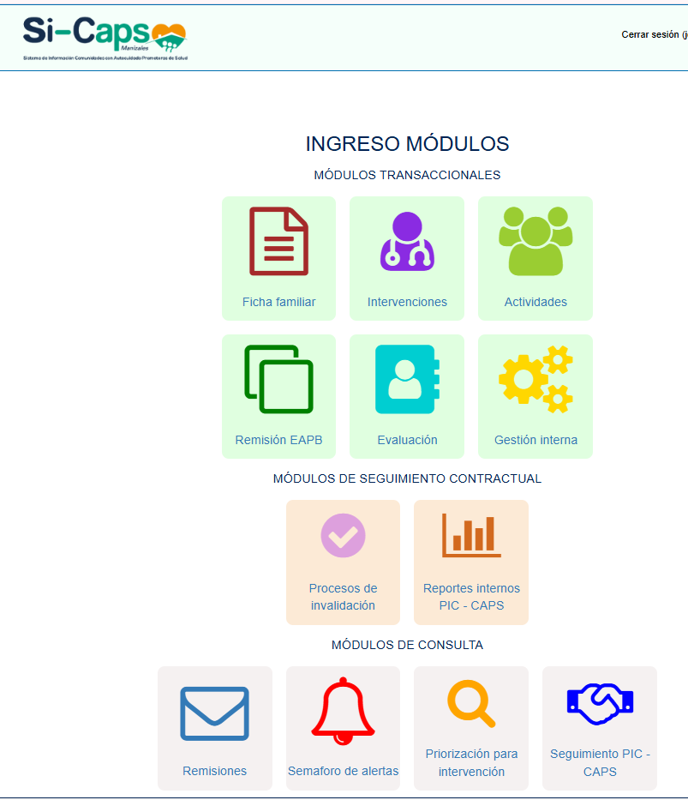
CARGUE A SICAPS

Slide 17
SOPORTE PARA AUDITORIA Y EVALUACIÓN TÉCNICA, ADMINISTRATIVA Y FINANCIERA
* FORMATO DE ASISTENCIA GRUPAL O INDIVIDUAL DILIGENCIADO
* REGISTRO DIGITAL EN INSTRUMENTO PROPORCIONADO POR LA SECRETARÍA DE SALUD
* FORMATO DE TAMIZAJES DILIGENCIADO
* FORMATO PRE TEST Y POS TES DILIGENCIADO E INFORME CONSOLIDADO
* UNIDADES DIDACTICAS DE TEMATICAS A DESARROLLAR
* INFORME CONSOLIDADO DE ACTIVIDADES EN EL FORMATO PROPORCIONADO POR LA SECRETARÍA DE SALUD
* REGISTRO FOTOGRÁFICO
* INFORME DE CUMPLIMIENTO DE METAS E INDICADORES
* ACTAS DE REUNIÓN
* CERTIFICADOS DE PARTICIPACIÓN O ASISTENCIA
* CRONOGRAMA DE ACTIVIDADES SEMANAL

Slide 18
SOPORTE PARA AUDITORIA Y EVALUACIÓN TÉCNICA, ADMINISTRATIVA Y FINANCIERA
LOS SOPORTES SON LA EVIDENCIA DE LA REALIZACIÓN DE LAS ACTIVIDADES Y LA RESPECTIVA MATERIALIZACIÓN DEL PAGO PARA LA ENTIDAD, SIN SOPORTES O SOPORTES NO ADECUADOS ESTOS NO SERAN TENIDOS ENCUENTA EN EL MOMENTO DEL PAGO AFECTADO EL CUMPLIMIENTO DE LA CANTIDAD A EJECUTAR POR CADA PERFIL
LO IMPORTANTE
LOS SOPORTES FISICOS NO DEBEN TENER TACHONES, NI ENMENDADURAS, NI CORRECTOR, DILIGENCIADOS COMPLETAMENTE, CON LETRA LEGIBLE, COHERENTES, SIN FIRMAS FALSIFICADAS
LO IMPORTANTE
EL REGISTRO FOTROGRÁFICO DEBE CORRESPONDER A LA ACTIVIDAD DE SE MOMENTO, QUE SE OBSERVE LA ACTIVIDAD, CON MARCA Y ROTULADO CON EL NOMBRE DE LA ACTIVIDAD
LO IMPORTANTE
LOS SOPORTES DIGITALES, DEBEN SER DILIGENCIADOS COMPLETAMENTE, COHERENTES CON EL REGISTRO FÍSICO

